Slide 1
Качество знаний по предметам ОГН за 3 четверть 2020-2021 учебный год. «Пути преодоления и работа по повышению качества знаний обучающихся».

Slide 2
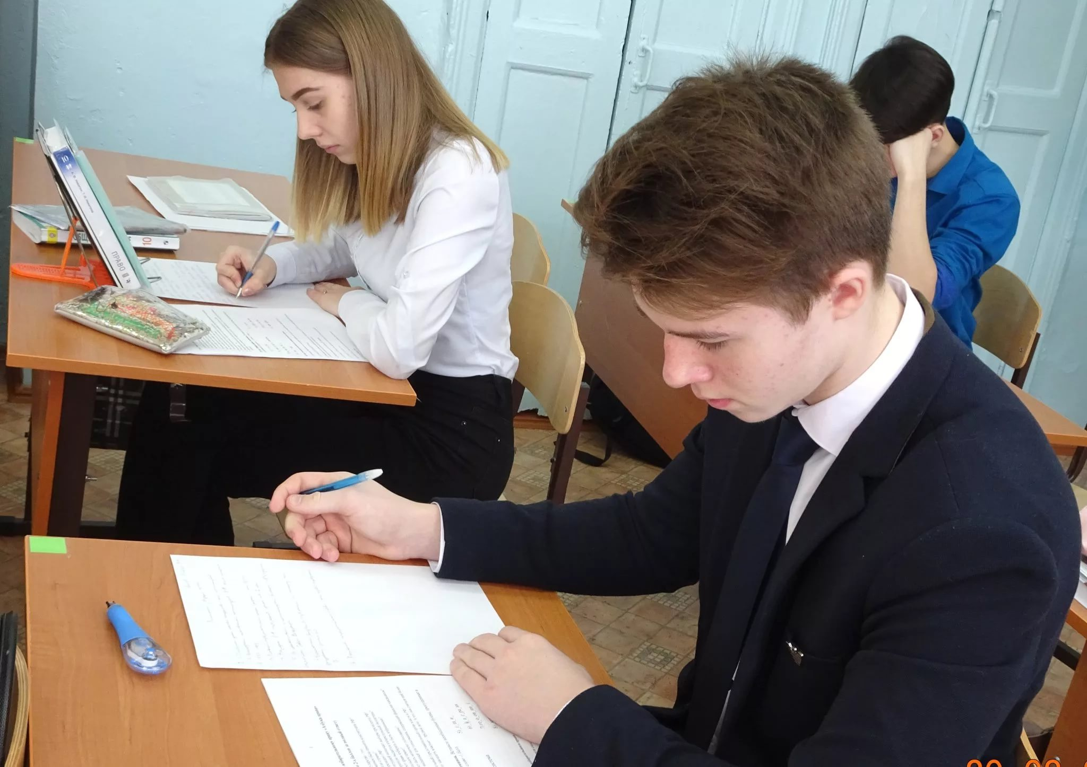
«Важен не сам опыт, а мысль, выведенная из него». К.Д.Ушинский

Slide 3
«Качество образования, качество знаний и современные требования к ним»
Вопрос о качестве образования, которое дает школа, был актуальным во все времена. В последние годы проблема обострилась, и тому есть несколько причин:
1. Возникновение новых разнообразных систем ценностей на фоне прогрессирующей деидеологизации образования, кризиса прежних систем ценностей.
2. Последовательный и необратимый переход от единообразий учебных программ, учебников, учебных заведений к их разнообразию.
В процессе формирования рынка образовательных продуктов и услуг утрачивается государственная монополия на принятие решений в сфере образования. Во многих регионах создаются свои программы, учебники, учебные планы, формы организации учебного процесса.
Разрушение единого образовательного пространства вследствие названных причин.
Все эти явления неоднозначны и не дают гарантию повышения качества образования. Иногда происходит и наоборот.
Прежде чем начать обсуждение названной проблемы, дадим определение терминам «образование» и «качество образования» Это важно, так как даже словари дают разное толкование терминов.
По мере развития науки и практики понятие «образование» претерпевает изменения, развивается, дополняется, конкретизируется с учетом новых требований и условий. В нынешнем обыденном сознании понятие «образование» ассоциируется с передачей и освоением социального и культурного опыта, с передачей культурных ценностей, становлением личности.
В школе XXI века образование все больше должно становиться самообразованием. И тогда хороший педагог – это не искусный формовщик детской личности, а искусный создатель условий, при которых эта личность как можно раньше становится творцом собственного саморазвития. Что же понимается под термином «качество образования»?
Каждый работающий в сфере образования сразу может сказать, что основные показатели качества образования в том или ином учреждении - это показатели ЗУН, результаты поступления выпускников в вузы, итоги предметных олимпиад того или иного уровня. Но только ли эти параметры определяют качество образования?
Понимание качества образования претерпело на протяжении последних лет существенные изменения. Традиционно оно рассматривалось как достижение запланированных результатов, отраженных в образовательных программах, и приравнивалось уровню обученности учащихся, имело количественное выражение.
В словаре понятий и терминов (В. М. Полонский) «качество образования выпускников» трактуется как определенный уровень знаний и умений, умственного, физического и нравственного развития, которого достигли выпускники образовательного учреждения в соответствии с планируемыми целями обучения и воспитания.
Таким образом, понятие «качество образования» предстает как соотношение цели и результата, мера выполнения цели. Иначе говоря, образование, полученное школьником, признается качественным, если учащиеся достигли высоких результатов достижении поставленных целей, которые формулируются обычно в модели выпускника.
Модель выпускника - примерный, желаемый образ личности школьника. Это тот идеал выпускника, на достижение которого направлена деятельность педагогического коллектива вечерней школы.

Slide 4
Одним из приоритетных направлений работы вечерней школы- повышение качества знаний учащихся. Качество знаний учащихся за III четверть

Slide 8
Сравнительная диаграмма качества знаний учащихся за I,II, III четверть

Slide 9
Сравнительная таблица качества знаний в разрезе I,II,III четверти
№ | Ф.И.О учителя | предмет | 1 чет % кач-ва | 2 чет % кач-ва | 3 чет
1 | Акимбаева Ш.Т (11кл) | Каз.язык и литература | 33 | 45 | 44
2 | Рысмуханова К.Н (12кл) | Каз.язык и литература | 29 | 37 | 54
3 | Каренова Р.К. (11кл) | Русский язык | 42 | 42 | 41
4 | Каренова Р.К (11кл) | Русская литература | 42 | 42 | 47
5 | Харькова Р.И (12кл) | Русский язык | 42 | 44 | 47
6 | Харькова Р.И (12кл) | Русская литература | 42 | 44 | 47
7 | Салимжанова Н.М. (11кл) | Английский язык | 36 | 49 | 44
8 | Тулеуова Г.С .(12кл) | Английский язык | 32 | 49 | 51
 |  |  | 38 | 45 | 47

Slide 10
Проанализировав мониторинги успеваемости учащихся можно отметить положительную динамику роста % успеваемости и качества знаний.
Следовательно, актуальность вопроса качества обучения очевидна. Контроль за качеством знаний в вечерней школе находится в системе. Регулярно проводится мониторинг показателей качества знаний в целом по классам, по отдельным учителям-предметникам, по отдельным предметам и направлениям. По полученным данным также проводится анализ информации. Знание качества достигаемых результатов обучения – непременное условие успешной работы учителя, иначе его деятельность теряет смысл.
Каждый из нас задумывался неоднократно над вопросами: Что необходимо сделать мне, как учителю-предметнику, чтобы качество знаний моих учащихся стало выше? Использую ли я, наиболее эффективные формы и методы обучения? Приводит ли это к повышению качества знаний учащихся?
Сухомлинский В.А.: «Интерес к учению проявляется только тогда, когда есть вдохновение, рождающееся от успеха».
Киплинг писал: “Образование – величайшее из земных благ, если оно наивысшего качества. В противном случае оно совершенно бесполезно”.
Чем больше мы воспитываем успешных учеников, тем больше мы понимаем, что работаем качественно.
Устный контроль знаний в работе учителя – очень важный способ учета результатов обучения. При устном контроле есть возможность проверить весь изученный материал по теме урока или раздела курса. Устный контроль знаний помогает развивать коммуникативные качества учащихся (развивать устную речь, умение вести диалог в ходе бесед с учителем или одноклассниками, выдвигать и доказывать гипотезы при проблемном построении урока, общаться между собой и с учителем).
Устный фронтальный опрос применяется в зависимости от цели и типа урока: в его начале – перед изучением нового материала, в конце урока или его этапа – с целью контроля и одновременного повторения и закрепления пройденного.
Закрепление и актуализация вводимой информации – весьма важный элемент процесса обучения. Выполнение каких-либо упражнений по теме способствует более полному, осознанному усвоению материала, создает условия для формирования у учащихся системы литературных понятий. В конечном счете, это повышает эффективность труда учителя. В процессе обучения каждый учитель должен стремиться применять на своих уроках разнообразные формы контроля, в том числе и игровые. Ведь использование и применение таких форм контроля определяет не только более качественное усвоение информации учащимися, но и способствует развитию творческих способностей, моделирует окружающую обстановку, дает дополнительную информацию, побуждает интерес к предмету и активизирует работу учащихся.

Slide 11
Основными причинами отставания являются: - Низкий уровень учебных способностей - Нежелание учиться - Отсутствие контроля за учебой со стороны родителей - Некачественное выполнение домашних заданий Пути преодоления отставания: - Побуждать к активности на уроке. - Подбадривать, проявлять чуткость. - Давать индивидуальные задания с низким уровнем сложности. -Предоставлять возможность консультироваться с одноклассниками во время урока. - Предоставлять возможность пересдать работы, за которые получены неудовлетворительные оценки. - Организовать с учащимся работу над его ошибками; - Контроль за самостоятельной работой. - Дополнительные занятия. - Индивидуальные беседы с учеником и родителями. - Посещение семьей на дому.
Виды работ со слабоуспевающими учащимися. Обеспечение учащихся поуровневым учебным материалом. Использование различных видов работ со слабоуспевающими учениками: -карточки для индивидуальной работы; -задания с выбором ответа; -перфокарты; -карточки тренажёры; Обеспечение возможности выполнения домашнего задания в рамках индивидуальных занятий. Организация досуга учащихся в рамках дополнительного образования. Привлечение данной группы учащихся к участию в классных мероприятиях.
Рекомендации: Учителям-предметникам с целью повышения качества знаний учащихся: продолжить работу по формированию регулятивных и коммуникативных учебных действий на предметном материале, через проектную деятельность обучающихся, проблемно-поисковый метод
обучения;

